Slide 1
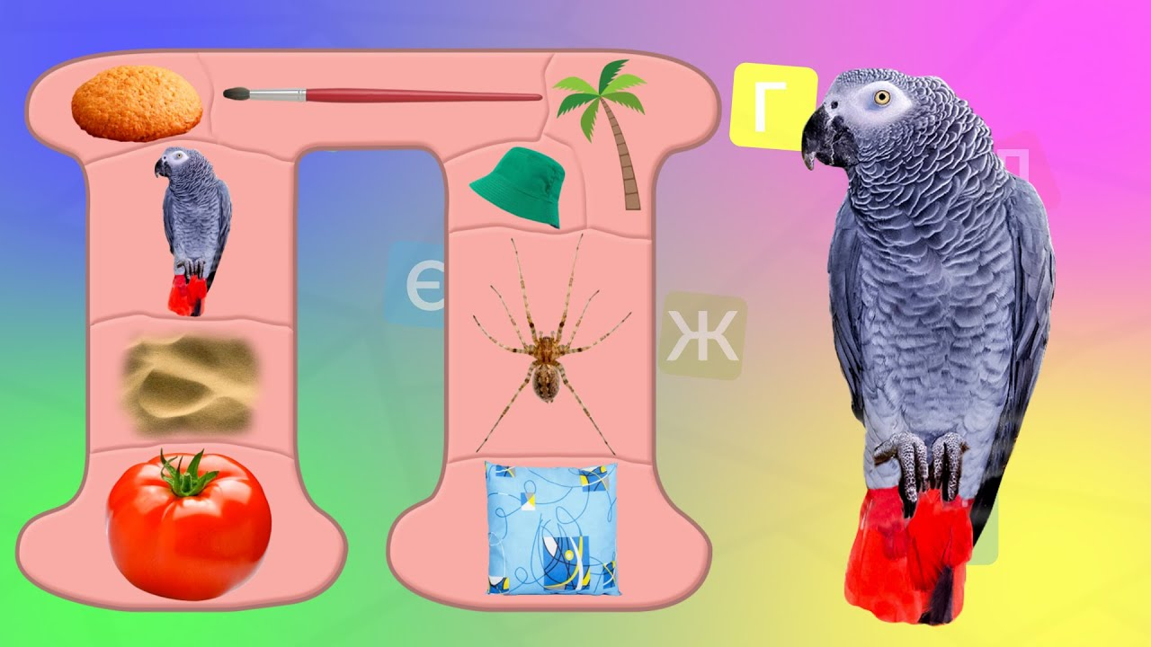
Навчання грамоти
Читання
Букварний період
Урок 39
Звук [п]. Мала буква п. Читання слів, речень і тексу з вивченими літерами

Slide 2
Очікування від уроку
Отримаю задоволення
Відчую успіх
Нічого не зрозумію
Відкрию нові знання

Slide 3
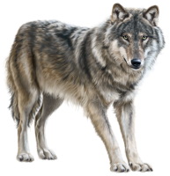
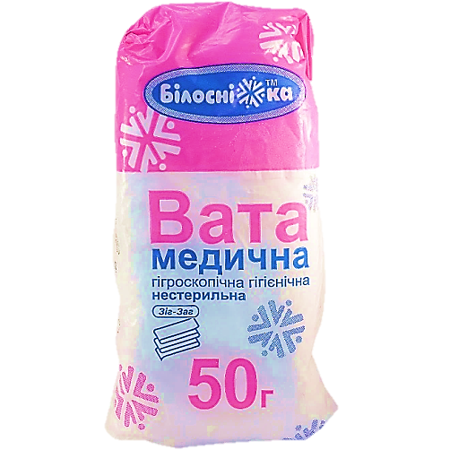
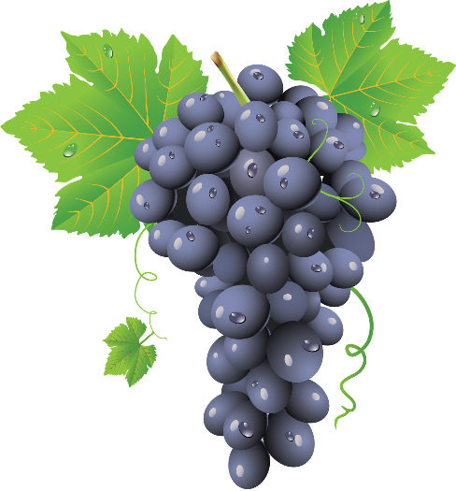
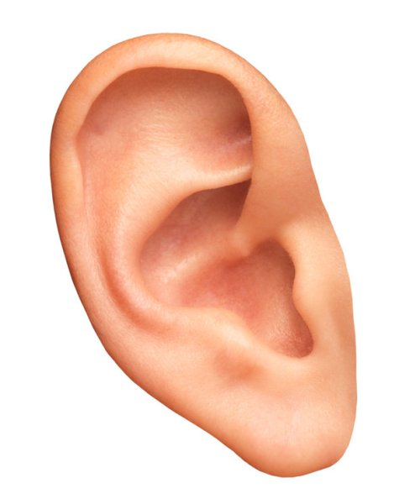
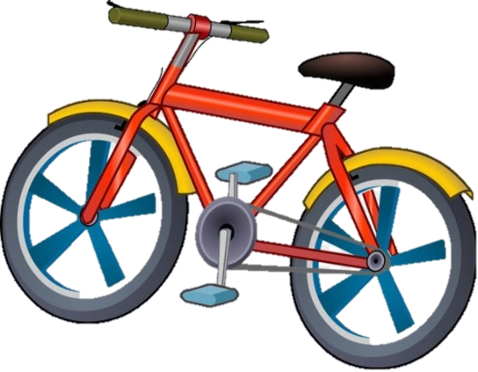
Прочитай склади.
З'єднай їх з відповідними малюнками.
ве
ва
ву
ви
во
ві

Slide 4
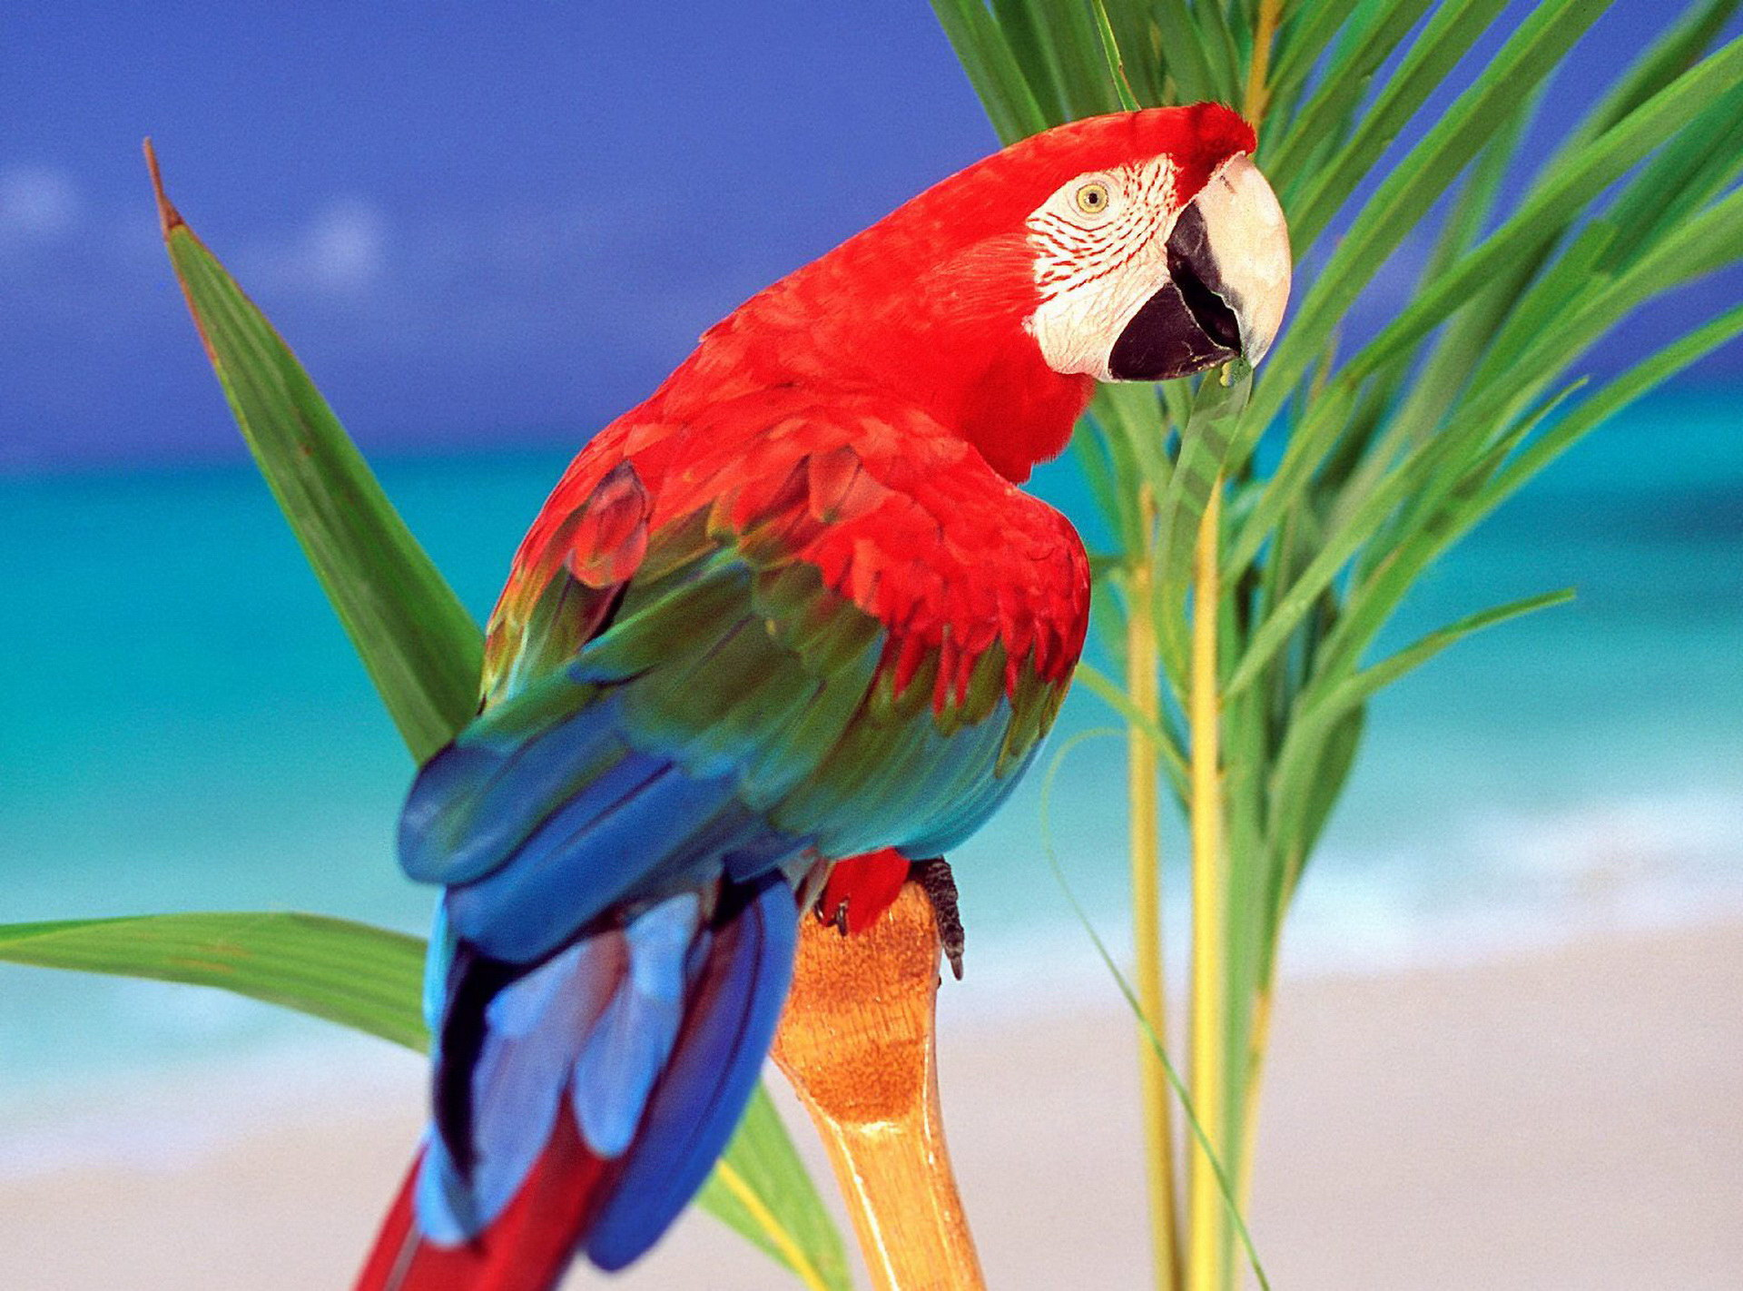
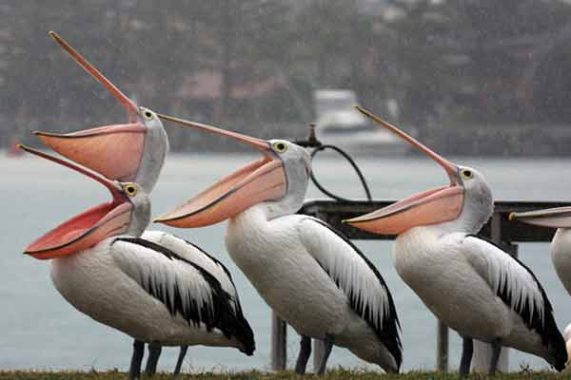
Відгадай загадки
Будить будильник нас
кожного ранку,
Він кукурікає
гучно на ґанку.
Всі прокидаються,
сонце встає –
На кожнім подвір’ї
будильник цей є.
Як веселка кольоровий,
має здібності до мови.
Слово птаху лиш скажіть,
він його повторить вмить.
Папуга
Півень
Пелікан
Весь день рибак в воді стояв,
Мішок рибкою набивав.
Закінчивши лов, забрав улов,
Піднявся вгору - і був такий.
Як можна цих тварин назвати одним словом?
Яким звуком починаються відгадки?
Яке слово-відгадка починається звуком [п’]?

Slide 5
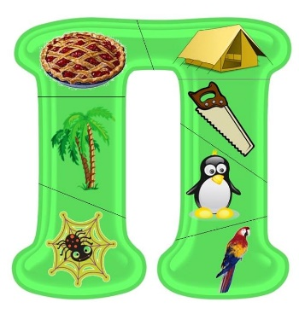
Повідомлення теми уроку
Сьогодні на уроці ми познайомимось
з буквою п, яка позначає
звуки [п], [п’].
Будемо навчатися читати слова, речення, текст з новою літерою.
Гарні хлопці, молодці
Закопали два стовпці.
Третій їм допомагав,
Перекладину поклав.
Втіха нашій дітворі -
Перекладина в дворі.
В.Гринько

Slide 6
Словникова робота
пінгвін павич
мавпа стовп
поніс полив
поклав поспав
луки пасіка
комбайн вулики

Slide 7
Проведи дослідження
Виділи перший звук у словах папуга, півень. Простеж за його вимовою.
Під час вимовляння звуків [п], [п’] стуляються губи, і видихуване повітря зустрічає перешкоду.
Отже, ці звуки приголосні.
[п]
[п’]

Slide 8
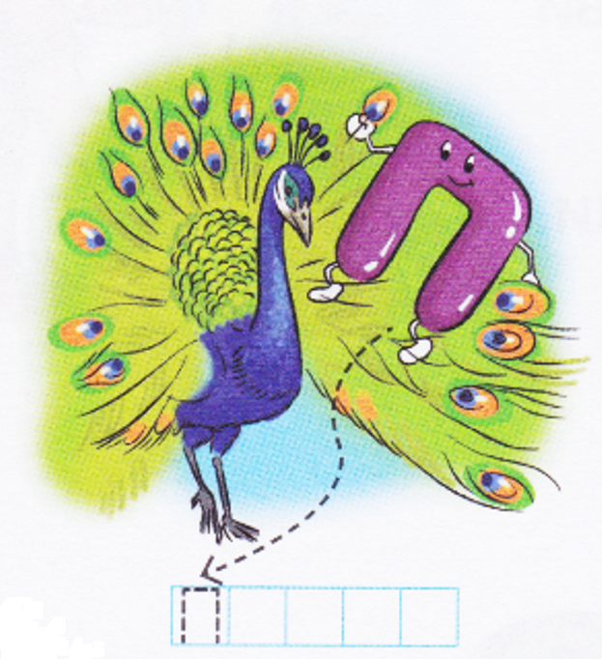
Що робить буква «пе» на малюнках? Виконай звуковий аналіз слів, визнач місце звука [п] в них, познач його буквою «пе».
Підручник сторінка
78

Slide 9
Прочитай завдання Читалочки
Що спільне в словах кожної колонки? Вибіркове читання:
слова, які відповідають на питання ХТО?
слова, що закінчуються на голосний
Підручник сторінка
78

Slide 10
Утвори слова зі складом ПО.
На які питання відповідають ці слова?
П О Н І С
П О Л И В
П О К Л А В
П О С П А В
Підручник сторінка
79

Slide 11
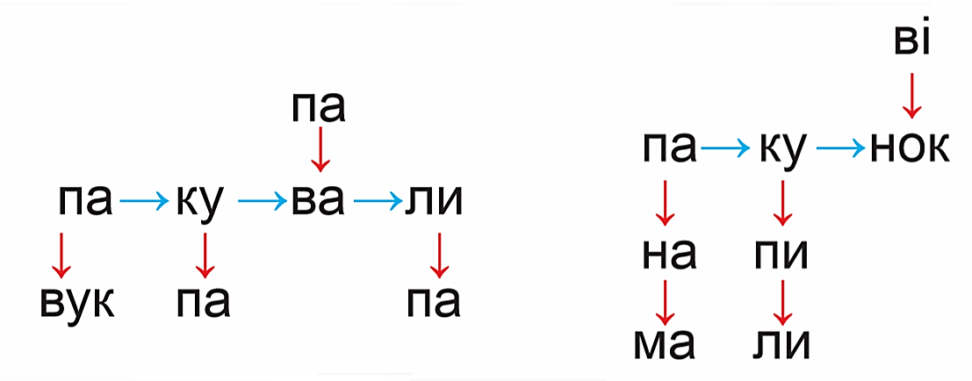
Прочитай слова за стрілочками: спочатку синіми (зліва направо), а потім за червоними (зверху вниз).
Склади словосполучення або речення.
Підручник сторінка
79

Slide 12
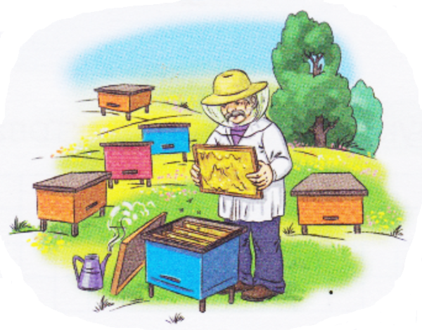
Прочитай текст. Добери заголовок до тексту.
Ми у селі. Он поле і луки. У полі Пилип і Павло. Пилип на комбайні. Павло на машині.
А у Панаса пасіка. Він коло вуликів.
Як ти розумієш слова: луки, комбайн, пасіка, вулик?
На чому їде Пилип, Павло?
У кого пасіка?
Що головне в цьому тексті?
Підручник сторінка
79
Ми у селі

Slide 13
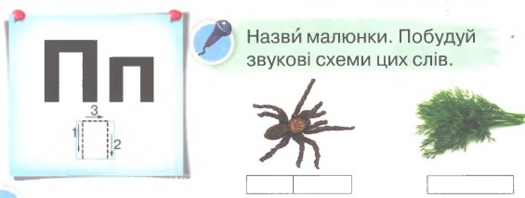
Робота в зошиті
Надрукуй букву «пе» і склади у клітинках
Зошит, сторінка
40

Slide 14
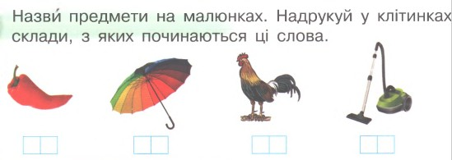
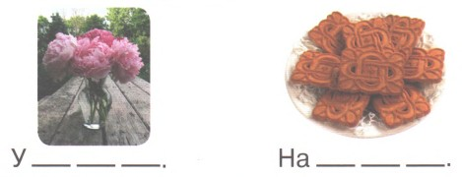
Робота в зошиті
пе
па
п і
пи
Склади речення за світлинами і схемами
Зошит, сторінка
40

Slide 15
Вправа «Мікрофон»
Пригадай, яку букву вивчали на уроці?
Які звуки вона позначає?
Що ти знаєш про ці звуки?
Які слова з буквою п ти запам’ятав/запам’ятала?
Папуга, півень, пелікан, павич, мавпа, павук, пінгвін, пасіка.

Slide 16
Рефлексія. Вправа «Мій успіх»
Молодець
Відмінно
Можу краще
Добре
Ой …

